Slide 1






UNIDAD 10 MANEJO MOTORES

Slide 2
Objetivo y programa de la unidad 10
Dar las ideas básicas y ejemplos simples para controlar motores de corriente continua (DC) y motores paso a paso con Arduino
El objetivo de la presentación
El programa de la presentación
Explicar lo que es un actuador y especialmente un motor eléctrico
Presentar qué tipo de motores usamos en esta unidad (principio básico)
Dar el esquema de conducción básico de un motor eléctrico.
Primero presentar los conocimientos básicos (TR, PWM)
Controlar un motor DC con un TR, {controlar la velocidad del motor} (1 Ejemplo)
Controlar un motor DC , {controlar la dirección y la velocidad} (2 Ejemplos)
Controlar un motor paso a paso con dos Puentes H {controlar la dirección y la velocidad} (2 Ejemplos)

Slide 3
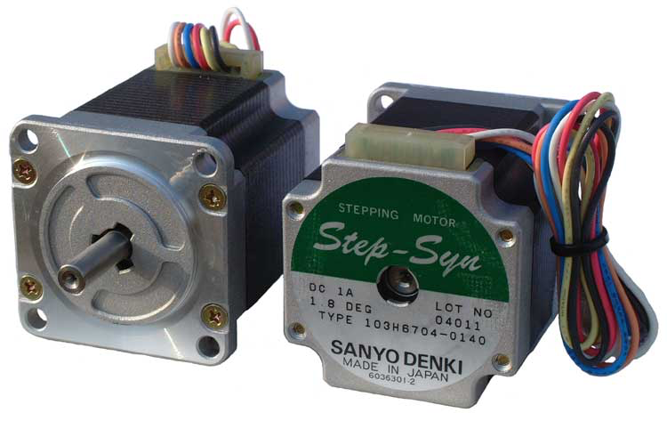
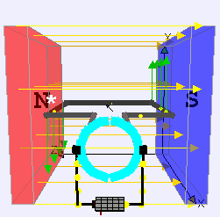
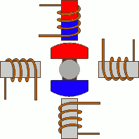
Preámbulos: Principios básicos
Motor DC
Motor paso a paso
(Solo dos terminales)
(cuatro, seis u ocho terminales)
Moverse en pasos
Un actuador es el componente responsable de mover el mecanismo de una máquina. En otras palabras, es el mecanismo por el que un sistema de control actúa en un ambiente.
Un motor eléctrico es un actuador, que especialmente convierte la energía eléctrica en energía mecánica. La mayoría de motores eléctricos operan a través de la interacción entre el campo magnético del motor eléctrico y corriente de devanados para generar fuerza y finalmente hacer rotar el eje del motor.
Explicar lo que es un actuador y especialmente un motor eléctrico

Slide 4
Preámbulos: el esquema básico para manejar y controlar un motor
En general, no podemos controlar un motor directamente desde los pines μ del controlador
(corriente máxima de salida 40mA)
Un controlador del motor es un pequeño amplificador de corriente, la función de un controlador de motor es coger una Señal de Control de Baja Intensidad (LCCS) y convertirla en una Señal de alta intensidad (HCS) con la que puede controlar un motor.
Controlador del Motor
controlador μ
LCCS
motor
Velocidad/posición
mando
Tarjeta de receptor de interfaz diferencial (DIR)
HCS
Velocidad/
posición
Corrección (opcional)
Control de circuito abierto o circuito cerrado

Slide 5
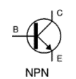
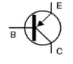

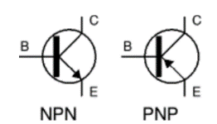




Preámbulos: Transistor Bipolar de Unión (BJT) como interruptor electrónico
El transistor actúa como interruptor y se controla mediante la corriente base
Interruptor: Normal Abierto
Interruptor: Normal Cerrado
El transistor actúa solo como interruptor: al aplicar o quitar corriente, el transistor (interruptor) lo enciende o lo cierra. Para hacer su trabajo como interruptor controlador del motor, el transistor necesita un par de componentes electrónicos extra, especialmente, un resistor y un diodo. El objetivo de estos se describe brevemente:

Slide 6
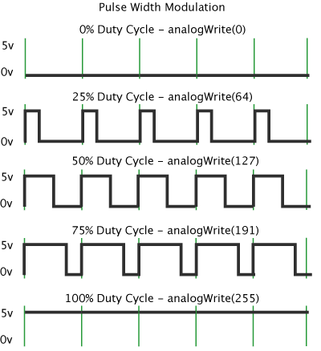
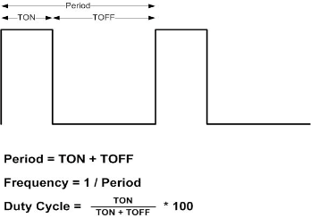
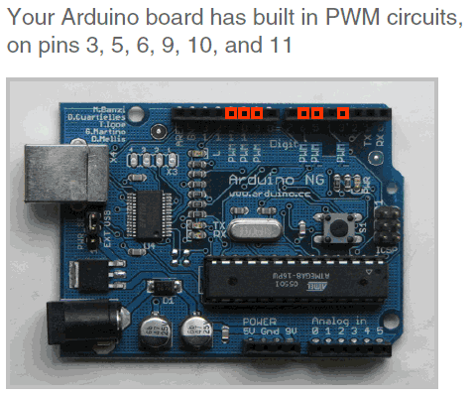
Preámbulos: La idea de una señal PWM (Modulación de Impulsos en Duración)
A Arduino le falta una salida analógica.
PWM ia la técnica de encender y apagar la corriente rápidamente
Usar la Modulación de Impulsos en Duración (PWM) para simular una alimentación de voltajes de DC
Arduino Uno tiene 6 pines PWM: 3, 5, 6, 9, 10, 11
Mando: escrituraAnalógica (pin, valor)
El valor es ciclo de servicio: entre 0 y 255
Ejemplos:
  escrituraAnalógica(9, 256*1/2) para un ciclo de servicio del 50 %
  escrituraAnalógica(11, 256*1/4) para un ciclo de servicio del 25%
La PWM o la modulación de impulsos en duración es una técnica que nos permite ajustar el valor medio de tensión que va al dispositivo electrónico encendiendo y apagando la corriente a un ritmo rápido. La tensión media depende del ciclo de servicio, o la cantidad de tiempo que la señal está ENCENDIDA versus la cantidad de tiempo que la señal está APAGADA en un solo periodo de tiempo.

Slide 7
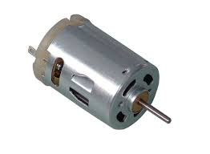
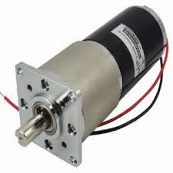
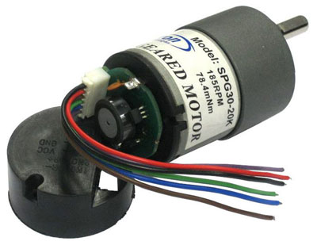
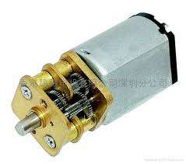
Dirigiendo Motor de DC de imanes permanentes
DC (PM)
motor

Slide 8
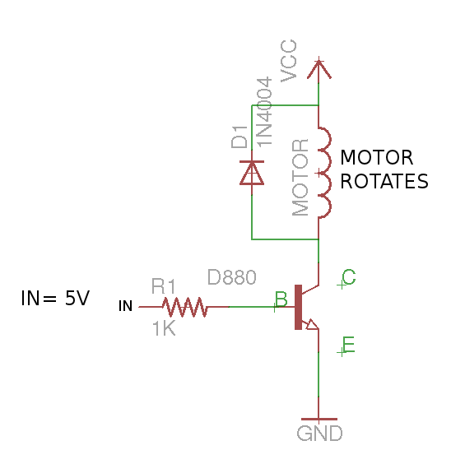
La dirección de un circuito Transistor de tipo NPN (idea básica)
El motor se controla usando un transistor. El circuito arranca y para el motor, dependiendo de la señal de entrada.
La Selección del resistor es tal que el transistor se apaga del todo cuando se aplica la señal de entrada. Como resultado, el motor debería arrancar a casi máxima velocidad.
El motor rota en una dirección.
También se puede usar un relé para apagar y encender el motor electrónicamente. Puedes controlar la operación del relé aplicando 0 o 5 voltios como tensión de control.

Slide 9
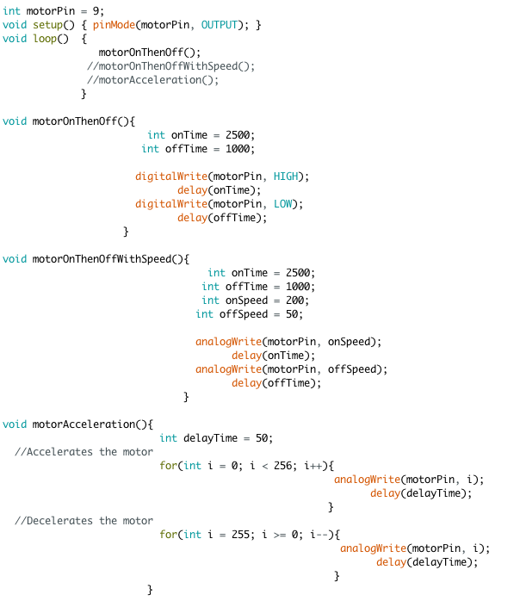
Ejemplo 1: Dirigir un motor DC con el Transistor NPN
Paso 1
Paso 2
Paso 3
Cambiar la dirección del motor es solo un poco más difícil

Slide 10
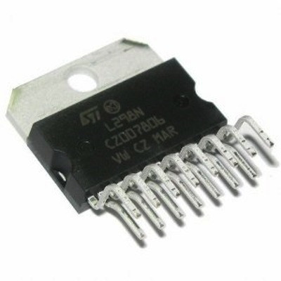
La dirección de un circuito con el Puente H (idea básica)
Te capacita controlar el motor en hacia adelante y hacia atrás con un microcontrolador.
Cerrar los interruptores S1-S4 hace que la corriente fluya a través del motor en una dirección haciendo que el motor gire en el sentido de las agujas reloj
Cerrar los interruptores S2-S3 hace que la corriente fluya a través del motor en una dirección opuesta, haciendo que el motor gire en el sentido contrario de las agujas del reloj
Se reemplazan los interruptores por transistores, por lo que se usa un circuito integrado monolítico (IC) (L293D, L298). Los ICs se pueden incorporar en una simple placa de circuito impreso (PCB) o como un shield para Arduino.
El Puente H actúa como un amplificador de corriente, también se puede
usar para dirigir bobinas.
La velocidad de los motores DC se controla usando señales PWM
L293D, max 0.6A
max 36 voltios
L298 (2A Controlador del Motor Dual)
max 46 voltios
max 2A
Sensor de Temperatura
Sensor de corriente
Varios productos comerciales
Notes:
Transición [==>] L293D

Slide 11
Controlar un motor DC con la IC L293D (2x Puente H)
El IC L293D incorpora dos circuitos con puente H con toda la electrónica necesaria para dirigir dos motores dc o un motor de pasos.
Motor 1
Habilitar | Entrada 1 | Entrada 2 | Acción del Motor
BAJO | o bien | o bien | Parar bajo
ALTO | BAJO | BAJO | Frenar
ALTO | BAJO | ALTO | hacia adelante
ALTO | ALTO | BAJO | hacia atrás
ALTO | ALTO | ALTO | Frenar
PWM | BAJO | BAJO | Pulsar el freno
PWM | BAJO | ALTO | Velocidad hacia adelante
PWM | ALTO | BAJO | Velocidad hacia atrás
PWM | ALTO | ALTO | Pulsar el freno
Vcc = 5 voltios (IC pin 16)
Voltaje del motor = 4.5 ~ 36 voltios
GND = (IC pins 4, 5, 12, 13)
IC pin 2 (Habilita1)→controlado por el Pin 3 Arduino
Pin 2 IC (Entrada1)→controlado por el Pin 4 Arduino
Pin 7 IC (Entrada2)→controlado por el Pin 5 Arduino
Notes:
Transición [==>] Conectar el L293D con el Arduino (ejemplo 2)

Slide 12
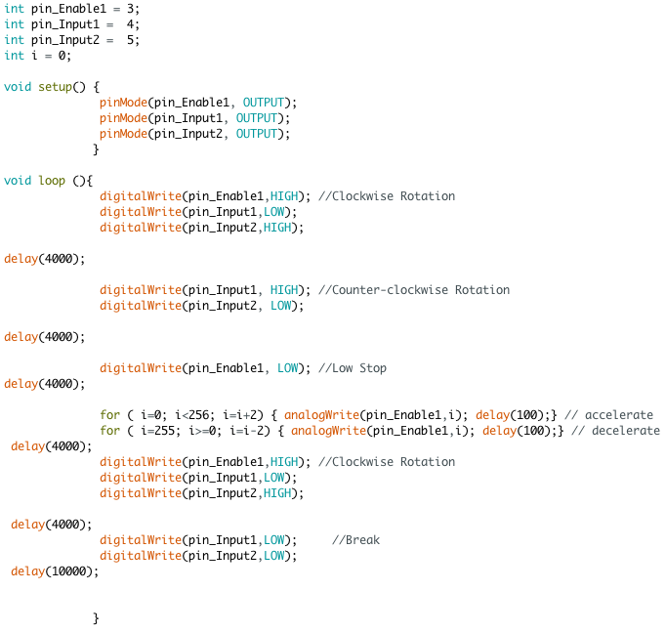
Ejemplo 2: Controlar un motor DC con la IC L293D (2x Puente H)
5v
Pin 3 Arduino = Habilita1
Pin 4 Arduino = Entrada1
max 0.6 A/ motor
Paso 1
Pin 5 Arduino = Entrada2
9v
9v
Paso 2
max 36 voltios
max 2 A/ motor
Paso 3
max 46 voltios
Paso 4
Paso 5
Modificaciones:
a) usar potenciometro para regular la velocidad
b) uar el puente dual H L298 pasados en pcb
Paso 6
Notes:
Transición [==>] Usar algunos productos del mercado que se basan en

Slide 13
La clásica placa controladora del motor basada en el puente H L298
Las conexiones a la placa Arduino son exactamente las mismas mismas
Motor1
+,-
Habilitar
Entrada1
Entrada2
Vmotor
Notes:
Transición [==>] hay varios productos comerciales existentes que se basan en ICs del puente H o shields que eliminan las conexiones

Slide 14
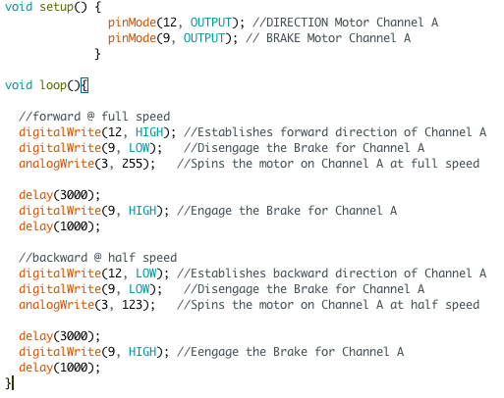
Ejemplo 3: El controlador del shield del motor para la placa Arduino basada en el puente H L298P
voltaje del motor
Implementación fácil
Canal A
Canal B
Pin 12 = Dirección
Pin 9 = Freno
Pin 3 = Velocidad
Pin A0 = detección de corriente

Slide 15
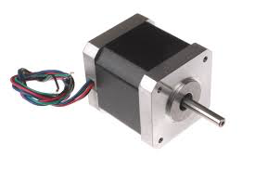
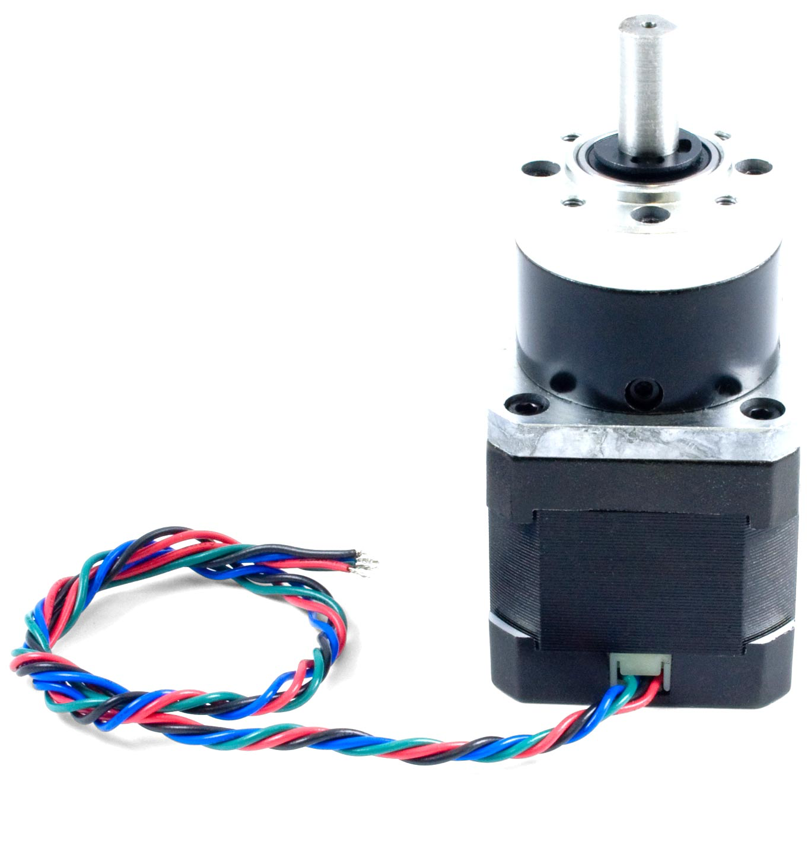
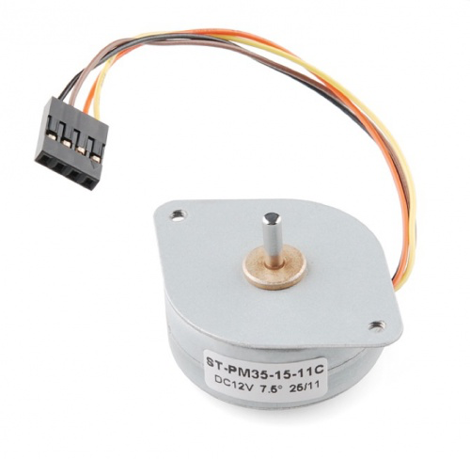
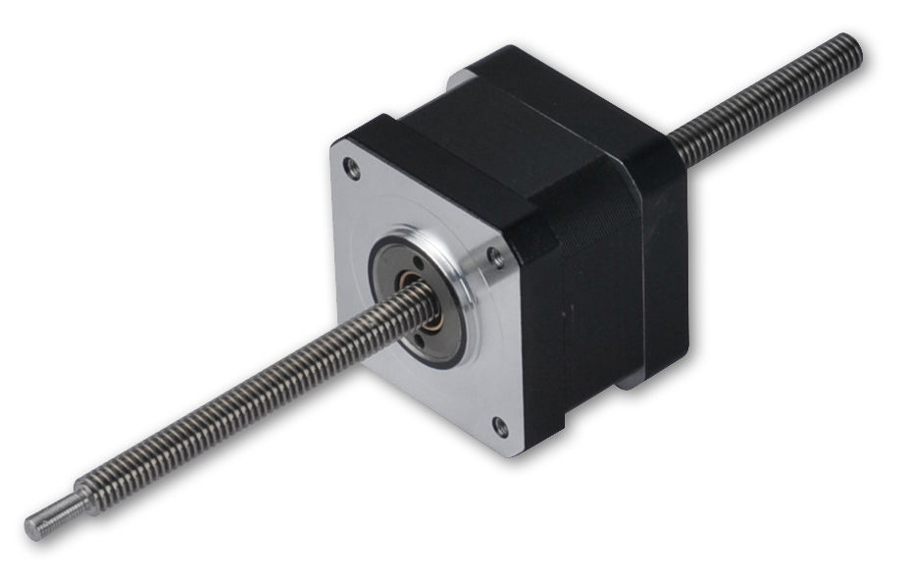
Motor paso a paso
Motor paso a paso

Slide 16
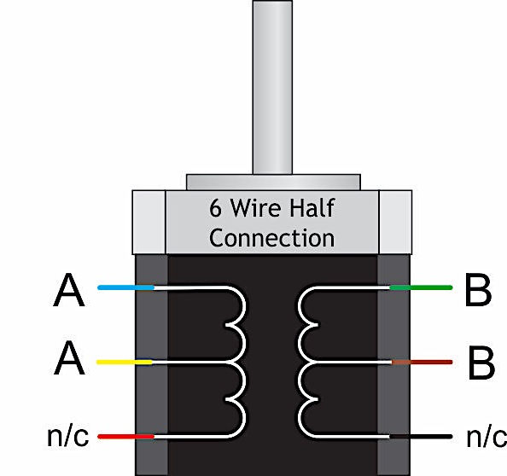
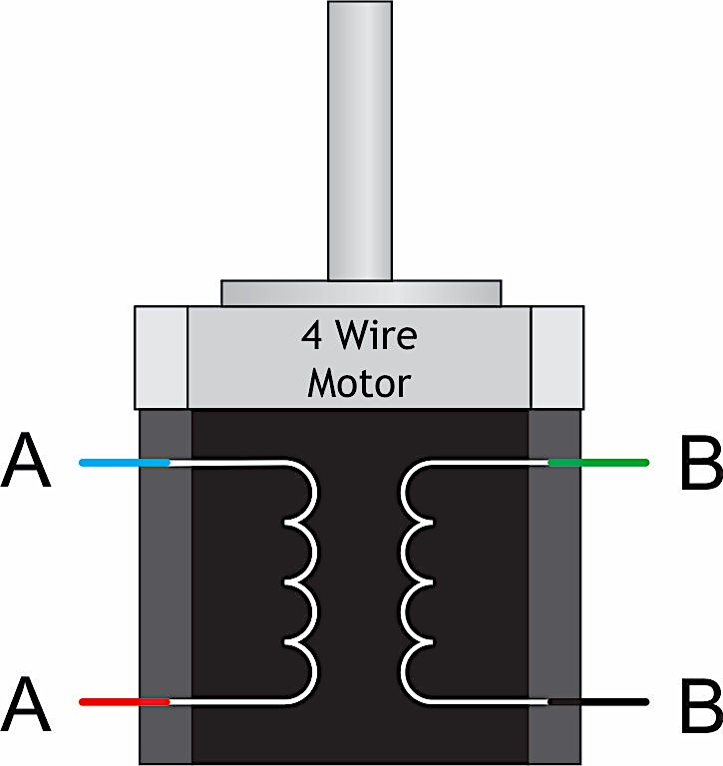
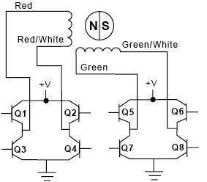
Dirigir circuitos para los motores paso a paso unipolares y bipolares
Motor paso a paso unipolar
Principio de movimiento básico
Motor paso a paso bipolar
Paso a paso bipolar | Q2-3 | Q1-4 | Q6-7 | Q5-8
Paso a paso unipolar | Q1 | Q2 | Q3 | Q4
1 | ON | OFF | ON | OFF
2 | OFF | ON | ON | OFF
3 | OFF | ON | OFF | ON
4 | ON | OFF | OFF | ON
1 | ON | OFF | ON | OFF
Controlador del motorpaso a paso unipolar
Controlador del motorpaso a paso bipolar/unipolar
Crear objetos de paso para controlar los motores de paso
Funciones que utilizadas por la librería stepper (librería stepper para Arduino) #incluye <Stepper.h>
Stepper my_Stepper_1( value1_define_steps_per_revolution, pin1, pin2 ) Control de dos cables
my_Stepper_1(value1_define_steps_per_revolution, pin1, pin2, pin3, pin4 ) Control de cuatro cables
my_Stepper_1.setSpeed(value2_define_max_speed_during_motion) Poner la velocidad máxima cuando el motor se mueve
my_Stepper_1.step(value3_define_desired steps) Mover el disco al número de pasos deseado desired steps

Slide 17
Controlador de un motor de paso bipolar/unipolar el IC L293D (control de cuatro cables)
Control de 4 cables de un motor paso a paso
Motor paso a paso bipolar
Motor paso a paso unipolar
Exactamente el mismo circuito, los cables comunies están conectados al suministro eléctrico de voltajes del motor.
Vcc
motor
Vcc motor
5 voltios
1 ή 0
GND
1 ή 0
Vcc motor
GND
Vcc motor
1,2EN and 3,4EN se establecen a 5 voltios
Un motor paso a paso apaga el potenciométro de entrada analógica A0.

Slide 18
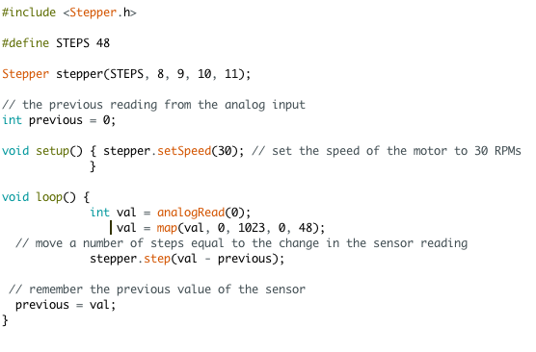
Ejemplo 4: Después de apagar el potenciometro (motor de paso unipolar/bipolar)
Un motor paso a paso apaga el potenciometro en un pin analógico A0
Control de cuatro cables de un motor paso a paso

Slide 19
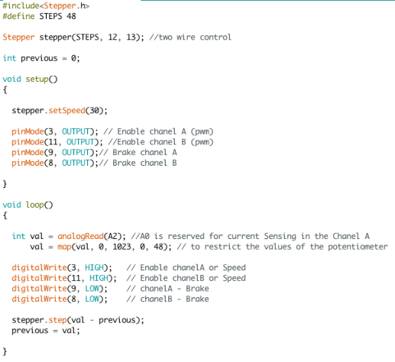
Ejemplo 5: Controlador de motor paso a paso bipolar/unipolar con la placa del motor (control de dos cables)
Bobinas paso a paso bipolares/unipolares
Canal A
Canal B
Control de dos cables de un motor paso a paso
Un motor paso a paso apaga el potenciometro.
El pin analógico se cambia a A2

Slide 20
Gracias

